Slide 1
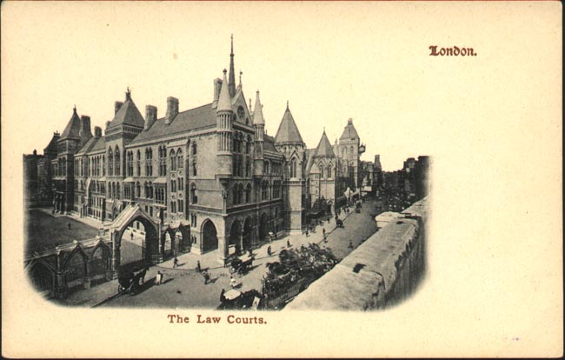
LONDON
Notes:
Postavi veličinu naslova 100 i promijeni boju po želji.
Animiraj naslov efektom Putovi animacije – Petlje pa efektom Izlaza – Let prema van.
Efektu Let prema van u Mogućnostima efekta postavi smjer Udesno i postavi da animacija traje 01,00 sek.
Postavi dizajn (temu) na sve slajdove osim naslovnog tako da svaki slajd bude različit

Slide 2
London
glavni grad Ujedinjenog Kraljevstva
oko 7 milijuna stanovnika ( u široj oblasti živi oko 13)
najgušće naseljena oblast Zapadne Europe
Notes:
Promijeni raspored slajda Dva sadržaja, u lijevi dio umetni sliku Londona.
Sliku animiraj efektom Isticanja prema želji.

Slide 3
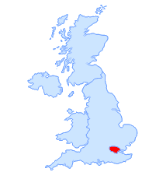
OSOBNA ISKAZNICA
Broj stanovnika | 7,172,036
Površina | 1,660 km²
Internet stranica | https://www.visitlondon.com/
Notes:
Izbriši ovaj slajd.

Slide 4
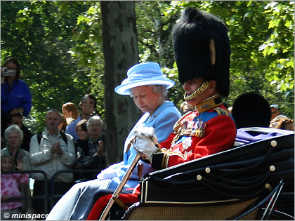
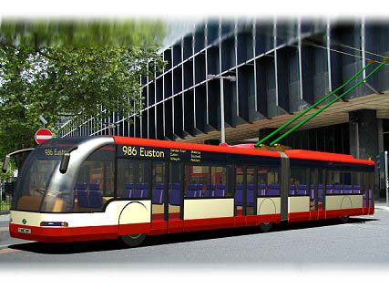
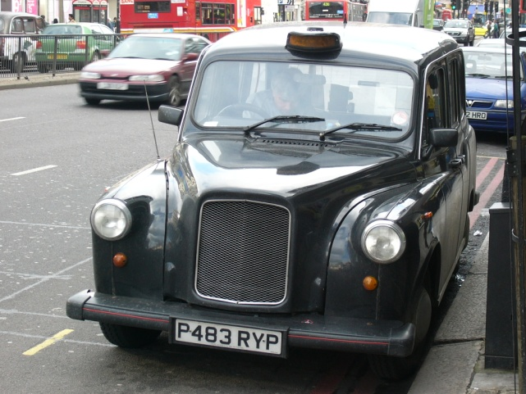
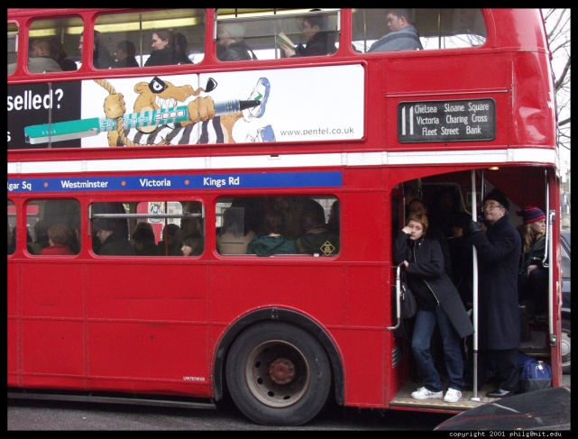
LONDON
Notes:
Animirajte sve strelice koristeći efekt Ulaza (po vlastitom izboru) tako da se sve animacije zajedno pokreću. (Početak – S predhodnim)

Slide 5
POVIJEST LONDONA
osnovan sa imenom Londinium
naziv potiče iz perioda prije dolaska Rimljana
jedan od glavnih svjetskih financijskih centara
smatra se jednim od 4 osnovna svjetska centra
proizvodi 17% bruto nacionalnog dohotka UK
Notes:
Premjesti slajd na 3. mjesto

Slide 6
Naseljenost u %
Notes:
Sakrij ovaj slajd.

Slide 7
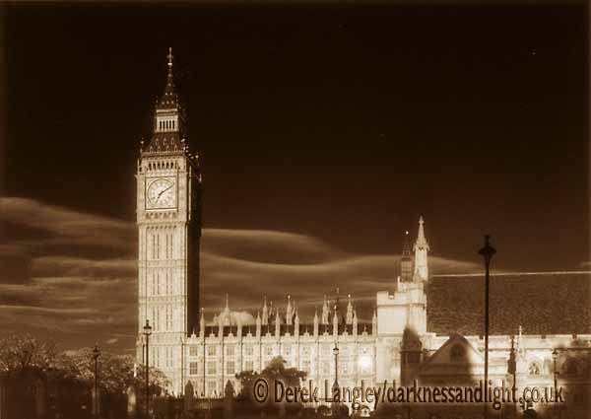
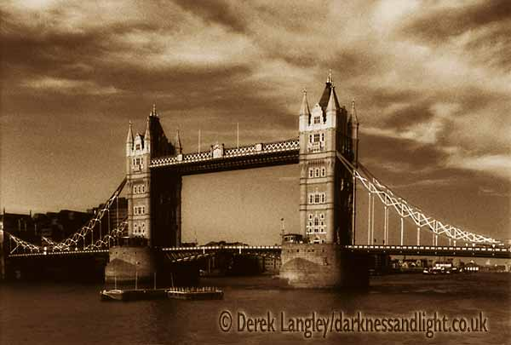
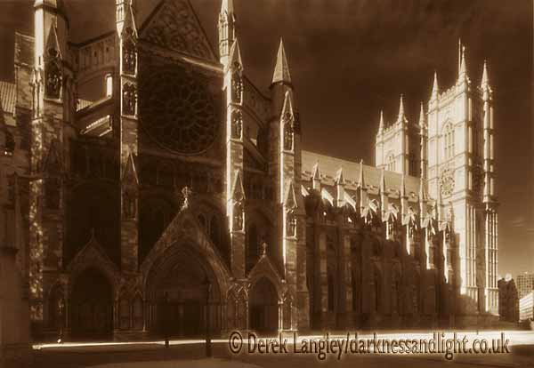
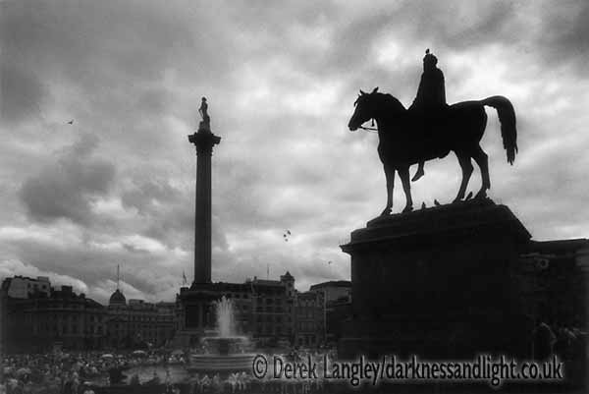
THE END
Notes:
Animirajte svaku sliku tako da koristite različite animacije (Ulaz, Izlaz, Isticanje i Putovi kretanja) za svaku sliku.
Na parne slajdove primjeni efekt Guranje za prijelaz slajdova i postavi zvuk prijelaza po želji.
Na neparne slajdove primijenite efekt Lik. Pomicanje slajdova postavite automatski nakon 4 sekunde.

